Slide 1
Présentation du baccalauréat professionnel
AGOrA
Assistance à la gestion des organisations et de leurs activités
Web-conférence n°2 – 05 juin 2020
Franck Brillet et Alain Henriet
Inspecteurs généraux de l’éducation, du sport et de la recherche

Slide 2

Le dispositif de formation sur l’accompagnement de la mise en œuvre du bac pro agora
LA FORMATION
&
Les ressources
Web-conférence n°1 / 26 mai 2020 : référentiel des activités, référentiel des compétences, ressources pédagogiques : Cuisine Occitane, Transport urbain, SARL Monnet.
Web-conférence n°2 / 5 juin 2020 : environnement numérique, environnement comptable, ressources pédagogiques : Maison des Lycéens, Philip Plein, PFRC.
Web-conférence n°3 / septembre 2020 : évaluation, chef d’œuvre, famille des métiers, coloration, « traces ».
Journée de PNF en présentiel sous réserve des conditions sanitaires : fin 2020 / début 2021.
Toutes les ressources sur le CERPEG http://www.cerpeg.fr/cerpeg/

Slide 3

Précisions et compléments d’informations
Précisions de vocabulaire
Indicateurs d’évaluation
Passeport professionnel

Slide 4
Précisions de vocabulaire
La certification professionnelle du point de vue legal
Article L.6113-1 du Code du travail : un référentiel de certification est composé de 3 volets :
Référentiel des activités
Référentiel des compétences
Référentiel d’évaluation

Slide 5
le contexte de certification professionnelle
Article L.6113-1 du Code du travail : un référentiel de certification est composé de 3 volets :
Référentiel des activités
Référentiel des compétences
Référentiel d’évaluation
Pôles d’activités
Sous pôles d’activités
Tâches (liste)

Slide 6
Pôle d’activités 1
Gestion des relations avec les clients, les usagers et les adhérents
2. Traitement des opérations administratives et de gestion liées aux relations avec le client, l’usager ou l’adhérent
1. Préparation et prise en charge de la relation avec le client, l’usager ou l’adhérent
Accueil et renseignement
Prise en charge de la demande
Préparation et suivi d’évènements liés à la promotion de l’organisation
Assistance et suivi des opérations de prospection
1. Suivi des devis, commandes, contrats, conventions
2. Traitement de la livraison et de la facturation
3. Traitement des encaissements
4. Traitement des réclamations et des litiges
Mise à jour des dossiers
Mise à jour de tableaux de bord « commerciaux »
Suivi et actualisation des données sur les réseaux sociaux
Mise à jour du site internet de l’organisation
3. Actualisation du système d’information en lien avec la relation client, usager ou adhérent
SOUS-PÔLE D’ACTIVITES n°2

Slide 7
le contexte de certification professionnelle
Article L.6113-1 du Code du travail : un référentiel de certification est composé de 3 volets :
Référentiel des activités
Référentiel des compétences
Référentiel d’évaluation
Pôles d’activités
Blocs de compétences
Sous pôles d’activités
Compétences (liste)
Tâches (liste)

Slide 8
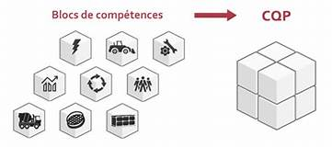
Définition d’un bloc de compétenceS
La loi de septembre 2018 a donné une définition des blocs de compétences au travers de l’article L 6113-1 du Code du travail :
« Les certifications professionnelles sont constituées de blocs de compétences, ensembles homogènes et cohérents de compétences contribuant à l’exercice autonome d’une activité professionnelle et pouvant être évalués et validés ».

Slide 9
bloc 3 - Administrer le personnel
Compétences (liste)
Appliquer les procédures internes en matière d’entrée et de sortie de personnel
Actualiser les bases d’information relatives au personnel
Organiser des actions de formation
Planifier les temps de présence et de congés des personnels en fonction des contraintes de l’organisation
Organiser les déplacements des personnels
Contrôler les états de frais
Déterminer les éléments nécessaires à l’établissement du bulletin de paie
Assurer le suivi des enregistrements liés à la paie à l’aide d’un progiciel dédié ou d’un PGI
Actualiser et diffuser l’information sociale auprès des personnels
Mettre en œuvre et suivre le résultat des actions sociales et culturelles
Utiliser des fonctions simples de mise en page d’un document pour répondre à un objectif de diffusion
Rédiger des écrits professionnels en lien avec l’activité sociale de l’organisation
Activités
3.1 Suivi de la carrière du personnel
3.2 Suivi organisationnel et financier de l’activité du personnel
3.3 Participation à l’activité sociale de l’organisation

Slide 10
le contexte de certification professionnelle
Article L.6113-1 du Code du travail : un référentiel de certification est composé de 3 volets :
Référentiel des activités
Référentiel des compétences
Référentiel d’évaluation
Pôles d’activités
Blocs de compétences
Modalités de certification.
Épreuves.
Sous pôles d’activités
Compétences (liste)
Tâches (liste)
Web conférence n°3

Slide 11
Les indicateurs d’évaluation au sein d’un bloc de compétences
Liste des indicateurs

Slide 12
objectifs de la rénovation
Arrêté du 18 février 2020
Création de la spécialité « Assistance à la gestion des organisations et de leurs activités » de baccalauréat professionnel.
Nous sommes liés par ce qui est dans cet arrêté. Donc on se doit de prendre en compte les indicateurs d’évaluation indiqués pour chaque bloc de compétences.
Toutefois rien ne vous empêche dans les modalités d’évaluation de préciser ces indicateurs si ceux-ci sont trop génériques.
Exemple au sein du Bloc de compétences n°3
Administrer le personnel.
L’indicateur « Pertinence et qualité des supports de communication à partir de la suite bureautique et d’un logiciel de PAO » peut être au moment de l’évaluation (compte tenu des modalités et des épreuves) précisé comme suit : « Pertinence et qualité des supports power-point liés à la journée portes ouvertes . »
Publié :
au Journal officiel de la république française : JORF n°0053 du 3 mars 2020;
au bulletin officiel – BO n°15 du 9 avril 2020.

Slide 13
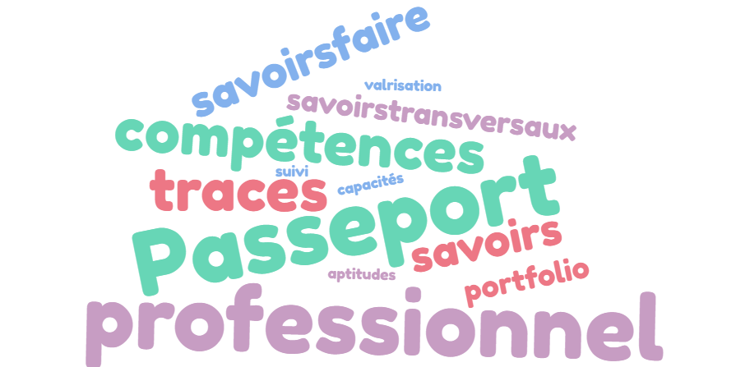
Le passeport professionnel
Principes à retenir
Le passeport professionnel disparaît des référentiels de certification pour tous les diplômes professionnels. Ce n’est pas propre au Bac pro AGOrA.
Il n’est plus possible d’utiliser le passeport à des fins certificatives.
L’adoption d’un support pour rassembler les « traces » de l’élève est possible mais elle relève de la liberté pédagogique de l’enseignant ou de l’équipe pédagogique.
Les supports à disposition étant nombreux, il n’est pas possible d’en prescrire un plutôt qu’un autre au niveau national.
Une présentation de supports possibles sera effectuée lors de la web-conférence n°3.

Slide 14
SOMMAIRE de la web-conférences n°2
L’environnement du bac professionnel AGOrA pour construire la professionnalité de l’élève.
  Les conditions pédagogiques nécessaires aux processus d’acquisition des compétences des élèves.
  L’espace professionnel « phygital » permettant la professionnalisation des élèves.
  L’accompagnement du développement professionnel des enseignants.
Propositions de ressources pédagogiques :
le scénario « PFRC » ;
le scénario « Philipp Plein ».
L’environnement comptable du Bac pro AGOrA
  La didactique de la comptabilité.
Propositions de ressources pédagogiques :
Le scénario « Music’Tours » ;
le scénario « Maison des lycéens -MDL- ».
Conclusion transitoire et administration du sondage.

